Slide 2
جزوه درس سیستمهای کنترل
استاد:محمد آزادیان

Slide 3
www.tasisathb.blogfa.com
(فصل دوم)کنترل کننده های درجه حرارت
سیستم های کنترل تاسیسات حرارتی و برودتی
تالیف : مهندسان کاظمی و خیبری زاده
تنظیم :دانشجویان مهندسی تاسیسات دانشگاه آزاد اسلامی بندرلنگه د

Slide 4
مقدمه
کنترل در پیشرفت صنعت و تکنولوژی نقش ارزنده ای را ایفا می کند و علاوه بر نقش کلیدی که در سیستم های مدیریتی جامعه و مدیریت ساختمان یک مجموعه دارد ، در بسیاری از دستگاههای صنعتی از اجزای اساسی و لاینفک آن محسوب می شود .
در کنار سیستمهای کنترل ایجاد شرایط راحتی انسانها به منظور دقت و افزایش راندمان کاری عوامل بایستی مد نظر قرار گیرد ، لذا به کمک سیستمهای کنترل می توان با اطمینان از عملکرد بهینه در سیستمهای پویا ، بهبود کیفیت ، ارزانتر شدن محصول و صرفه جویی در مصرف انرژی و بدون حضور فیزیکی اشخاص ، یک مجموعه را هدایت نمود .

Slide 5
تعریف ترموستات
( ترمو = حرارت )
( استات = قطع و وصل )
وسیله ای است که برای کنترل درجه حرارت یک سیستم گرمایی یا سرمایی مورد استفاده قرار می گیرد. به عبارت دیگر ترموستات ، کنترل کنندۀ درجه حرارت می باشد .

Slide 6
انواع کنترل کننده ها
کنترل کننده های تحریک کننده
کنترل کننده های اولیه و اصلی
کنترل کننده های حد (ایمنی)
( Operating controls )
( Primary controls )
( Limit controls )

Slide 7
انواع ترموستات ها
بی متال
فانوسه ای
از نظر سنسور دیجیتالی
ترمیستوری
یک مرحله ای
از نظر مراحل کار چند مرحله ای
پله ای
حرارتی
ازنقطه نظر حرارت
برودتی
اطاقی
از نظر محل نصب
کانالی
قطع و وصل
از نظر نوع عملکرد
تدریجی
تابستانی
از نظر فصلی زمستانی
دو فصلی
زیر صفر
از نظر رنج
بالای صفر

Slide 8
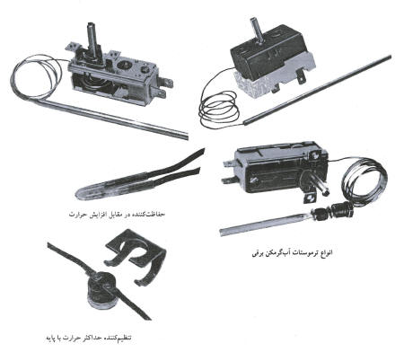
ترموستات های سیستم های گرم کننده
ترموستات هایی که با بالا رفتن درجه حرارت محیط یا سیستمی که دمای آن کنترل می گردد به دستگاه تولید حرارت و یا سیستم کنترل مورد نظر فرمان قطع مدار و بر عکس با پایین آمدن درجه حرارت همان سیستم فرمان وصل به یک وسیله و یا دستگاه الکتریکی را می دهند . متداولترین نوع آن آکوستات است .

Slide 9
آکوستات

Slide 10
دیفرنشیال
اختلاف بین قطع و وصل یک کنترل کنندۀ درجه حرارت ، فشار، رطوبت و... می باشد . که مقدار آن بستگی به نوع کنترل کننده دارد یعنی مقدار دیفرنشیال ممکن است به مقدار رنج اضافه و یا از آن کسر شود .
مثلا اگر یک ترموستات زمستانی روی 80 تنظیم شده باشد و دیفرنشیال آن روی عدد 15 تنظیم شده باشد ، این ترموستات در 80 مدار را قطع و در 65 (15-80) مدار را وصل می کند .

Slide 11
انواع آکوستات
قسمت حس کنندۀ آنها به صورت بالب ساخته می شود و بالب آن داخل یک غلاف مخصوص قرار می گیرد و سپس غلاف را درون مایع نصب می کنند .
سنسور بعضی از ترموستات ها به گونه ای است که در داخل آکوستات و بدون دنباله قرار دارد . برای تماس بیشتر سنسور را روی جدار خارجی لوله نصب می کنند .
برای کنترل درجه حرارت آب دیگ در صورتی که کنترل درجه حرارت آن (آکوستات مستغرق) عمل نکند استفاده می گردد .
آکوستات مستغرق
آکوستات جداری
آکوستات حد

Slide 12
طرز قرار گرفتن آکوستات جداری در مدار

Slide 13
ترموستات اطاقی
نوعی از انواع ترموستات ها می باشد که از آن برای کنترل درجه حرارت هوای اطاقها ، سالن ها و... استفاده می گردد و اغلب در مدار الکتریکی فن کویل ویا شیرهای موتوری فن کویل نصب می شود .

Slide 14
طریقۀ قرار گیری ترموستات اطاقی در مدار (موتور فن کویل و شیر برقی) فن کویل

Slide 15
محل نصب ترموستات اطاقی
ترموستات ها نباید در معرض تابش نور خورشید قرار گیرند .
ترموستات ها حتی الامکان روی دیوارهای خارجی نباید نصب شوند .
ترموستات ها نباید روی دیوارهایی که از داخل آنها دودکش عبور کرده نصب گردند .
ارتفاع محل نصب ترموستات ها از کف تمام شده حداکثر 150 سانتیمتر باشد .
سنسور ترموستات ها به دلیل تماس بهتر جریان هوا روکار قرار گیرند .
برای هر فن کویل بهتر است یک ترموستات استفاده شود .
به دامنۀ کار (رنج) ترموستات در سیستمهای حرارتی و برودتی توجه شود و بایستی نقطۀ تنظیم (کار) سیستم ، در دامنۀ (رنج) ترموستات قرار گرفته باشد .

Slide 16
محل و طریقۀ نصب ترموستات اطاقی

Slide 17
آنتی سیپاتور
در ترموستات قطع و وصل تابستانی :
مقاومت حرارتی (آنتی سیپاتور) می باشد که در مدار به صورت موازی بسته می شود و عمل وصل را جلو می اندازد .
در ترموستات قطع و وصل زمستانی :
مقاومت حرارتی (آنتی سیپاتور) می باشد که در مدار به صورت سری قرار می گیرد و عمل قطع را جلو می اندازد .

Slide 18
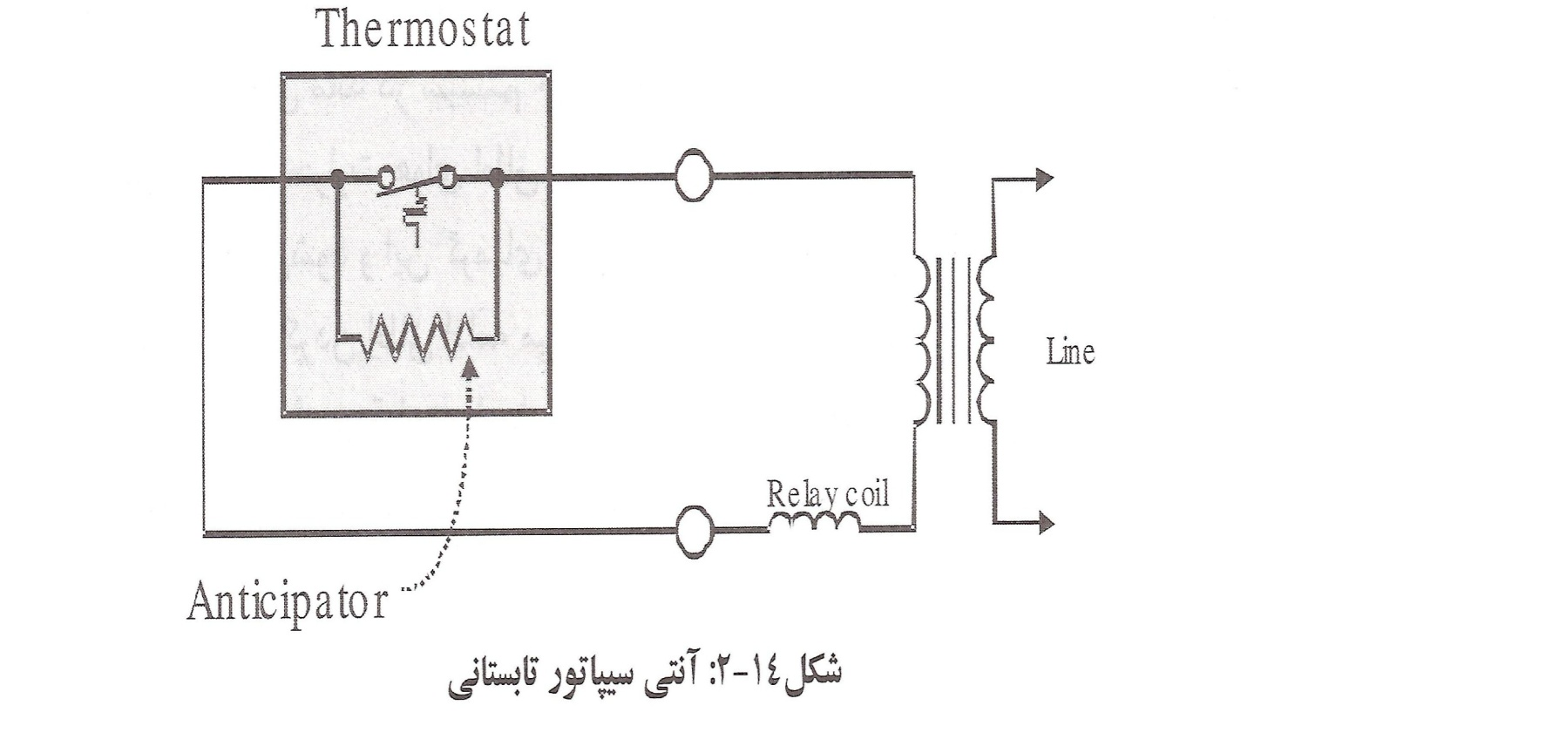
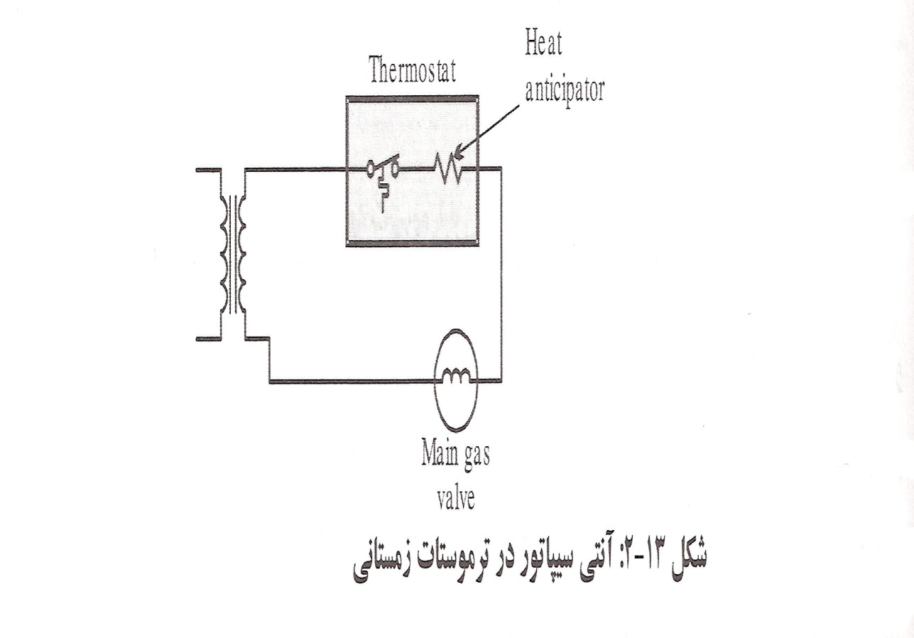
ترموستات های اطاقی مجهز به آنتی سیپاتور
ترموستات تابستانی
ترموستات زمستانی

Slide 19
ترموستات دو فصلی
درسیستمهای تهویه مطبوع دو فصلی که از کویلهای مشترک در فصل تابستان و زمستان استفاده می گردد می توان مجموعۀ دو ترموستات زمستانی و تابستانی را با استفاده از یک کلید برای انتخاب فصل استفاده نمود .

Slide 20
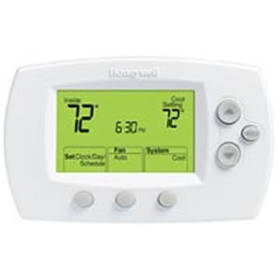
ترموستات دو فصلی

Slide 21
ترموستات اطاقی با کلید فن کویل
برای صرفه جویی اقتصادی و همچنین دسترسی آسان جهت خاموش کردن و انتخاب دور موتور فن کویل و نیز کنترل درجه حرارت در فن کویل ها به خصوص فن کویل های سقفی از این ترموستات استفاده می شود .

Slide 22
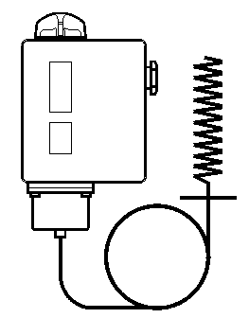
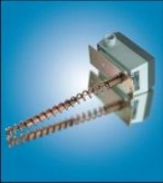
ترموستات کانالی
این نوع ترموستات معمولا در داخل موتور خانه ها و یا دستگاههای هوا ساز نصب می شوند و دارای سنسوری هستند قابل انعطاف که می توانند در داخل کانالهای رفت و یا برگشت و یا داخل کانالهای هوای تازه و یا به صورت غلافی در داخل لوله های آب قرار گیرند .

Slide 23
طریقۀ نصب ترموستات کانالی
ترموستات کانالی باید در محلی نصب گردد که ارتعاشات دستگاه به آن آسیب نرساند .
محل قرار گیری بالب باید کاملا تمیز و عاری از هر نوع عایق حرارتی باشد .
هنگامی که بالب درون کانال قرار می گیرد باید آن را با بست مخصوص محکم نمود .
هنگامی که بالب درون لولۀ آب قرار می گیرد غلاف مناسب با بالب انتحاب و نصب گردد .
امکان دسترسی جهت تنظیم و احیاناً تغییر در رنج یا دیفرنشیال وجود داشته باشد .
داشتن سیم ارت برای جلوگیری از خطر برق گرفتگی رعایت شود .

Slide 24
طریقۀ نصب ترموستات کانالی

Slide 25
ترموستات آنتی فریز و محل نصب
برای جلوگیری از انجماد آب در کویل های برودتی یا حرارتی که در زمستان در معرض جریان هوای سرد مانند هوا ساز و یا سیستمهایی که صد در صد در زمستان از هوای تازه استفاده می کنند کاربرد دارد .
محل نصب آن در اواپراتورهای آبی در سردترین نقطۀ اواپراتور است که معمولاً در قسمت خروجی گاز و زیر پوستۀ اواپراتور می باشد .

Slide 26
عوامل قطع مدار توسط آنتی فریز
کاهش بیش از حد فشار ، در قسمت کم فشار سیستم
دبی جریانی آب اواپراتور کاهش پیدا کند و یا درست محاسبه نشود
ترموستات آب برگشتی عمل نکند و یا درست تنظیم نباشد
ظرفیت برودتی سیستم بیش از حد نیاز باشد

Slide 27
ترموستات آنتی فریز

Slide 28
کنترل درجه حرارت سیم پیچهای موتور کمپرسور

Slide 29
ترموستات دیجیتالی
به علت محدودیت در عبور جریان الکتریکی از سنسورهای این ترموستات بایستی در مدار طوری استفاده گردد که ترموستات به طور غیر مستقیم در مدار فرمان اصلی قرار گیرد .
کاربرد این نوع ترموستات در پکیج های برودتی و یا سیستم های حرارت مرکزی می باشد .

Slide 30
ترموستات دیجیتالی

Slide 31
ترموستات ساعت دار
این نوع ترموستات ها بیشتر در سرد خانه ها کاربرد دارد و علاوه بر کنترل درجه حرارت در ساعت های مختلف شبانه روز می توان عمل قطع و وصل را نیز توسط آن تغییر داد .
مثلاً اگر سیستمی نیاز به پیش سردکن و یا پیش گرمکن داشته باشد ساعت مربوطه را تنظیم کرده و دستگاه را زودتر از موعد مقرر روشن و یا خاموش می کند .

Slide 32
ترموستات مرحله ای
این ترموستات ها دارای میکرو سوییچ های بیشتر از یک مرحله است و با توجه به نیاز دستگاه ها دارای ((step یا پله می باشد .
مثلاً برای قطع و وصل کردن یک کمپرسور که مجهز به سیستم تغییر ظرفیت است می توان به تعداد سیلندرهایی که بی بارمی شوند میکرو سوییچ انتخاب نمود .

Slide 33
ترموستات مرحله ای

Slide 34
ترموستات تدریجی
ترموستات های تدریجی بر خلاف ترموستات های قطع و وصل فاقد میکرو سوییچ بوده و بجای آن از یک مقاومت متغیر (رئوستا) برای فرمان دادن و کنترل درجه حرارت استفاده شده است . بطوریکه تغییرات درجه حرارت می تواند رئوستا را تغییر داده و باعث شود مقاومت بین ترمینال ها کم و یا زیاد شود و باعث تغییر آن گردد .

Slide 35
ترموستات تدریجی

Slide 36
ترموستات تدریجی یک فصلی

Slide 37
ترموستات تدریجی دو فصلی

Slide 38
استپ کنترلر و انواع آن
یک کنترل کنندۀ درجه حرارت پله ای است که اغلب در سیستمهای تهویه مطبوع تابستانی و در دستگاههایی که ظرفیت برودتی آنها زیاد باشد بکار می رود . زیرا در سیستمهایی که دارای ظرفیت زیادی باشند خاموش و روشن کردن کمپرسور ها مقرون به صرفه نیست .
با توجه به نوع سیستم ، شرایط آب و هوایی ، تعداد میکروسوئیچهای مورد نیاز ، کورس موتورهای تدریجی بکار گرفته شده و عمر مفید آنها انتخاب می گردند و به دو نوع الکترو مکانیکی و الکترونیکی ساخته می شوند .

Slide 39
استپ کنترلر الکترو مکانیکی
این کنترل کننده از یک موتور تدریجی با کورس 160 درجه و تعدادی میکرو سوئیچ قطع و وصل تشکیل شده است . موتور تدریجی فرمان خود را از یک ترموستات تدریجی یک فصلی دریافت می کند .

Slide 40
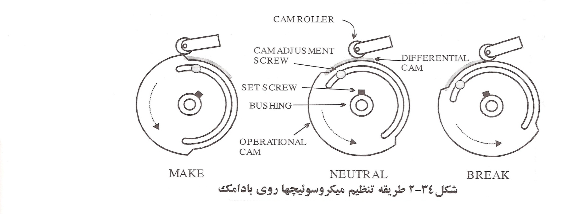
طریقۀ تنظیم میکرو سوئیچها
هر میکرو سوئیچ که در مقابل یک بادامک یا دایرۀ گریز از مرکز قرار می گیرد دارای سه ترمینال (مشترک ، معمولاً باز ، معمولاً بسته) می باشد که بر حسب نوع سیستم کنترل وطراحی مدار تنظیم آنها متفاوت می باشد و یا اینکه در یک سیستم تمام میکرو سوئیچها را بطور یکنواخت تنظیم نموده و بکار گرفت .

Slide 41
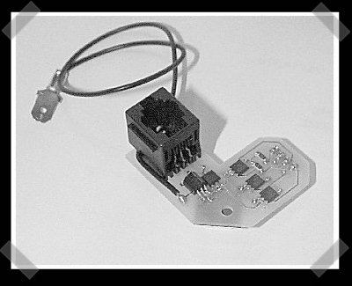
استپ کنترلر الکترونیکی
اساس کار کنترلرهای الکترونیکی بر مبنای تغییرات جریان و یا ولتاژ می باشد .

Slide 42
کنترل آنتالپی
کنترل آنتالپی در واقع یک کنترلر یا کنترل اصلی یک دستگاه هواساز است زیرا دارای چند پارامتر ورودی مانند درجه حرارت خشک ((DB و درجه حرارت مرطوب (WB) می باشد که در مقدار آنتالپی یک سیستم هواساز و یا هوارسان موثر است .

Slide 43
طرز تنظیم ترموستاتها
اگر کنترل کننده ای به کنترل تفاضلی وصل کننده مجهز باشد و روی پیچ کنترل مرحلۀ اول cut-out (پیچ قطع کننده) نوشته شده باشد و روی پیچ دوم cut-in (پیچ تنظیم وصل) نوشته شده باشد cut-in(پیچ وصل کننده) مخصوص دیفرنشیال (کنترل تفاضلی) و cut-out برال تنظیم دامنه است .
اگر کنترل کننده به دیفرنشیال قطع کننده مجهز است عکس حالت فوق خواهد بود .
اگر کنترل تفاضل از نوع دو طرفه باشد یعنی درجه حرارت قطع شدن و وصل شدن را تواماً کنترل کند...

Slide 44
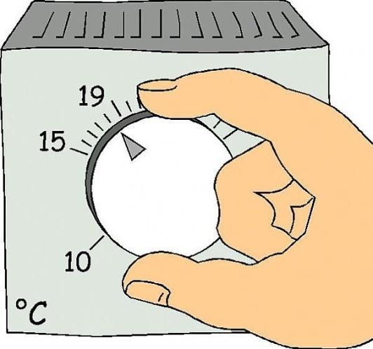
طرز تنظیم ترموستاتها
اگر کنترل کننده ای به کنترل تفاضلی وصل کننده مجهز باشد و روی پیچ کنترل مرحلۀ اول cut-out (پیچ قطع کننده) نوشته شده باشد و روی پیچ دوم cut-in (پیچ تنظیم وصل) نوشته شده باشد cut-in(پیچ وصل کننده) مخصوص دیفرنشیال (کنترل تفاضلی) و cut-out برال تنظیم دامنه است .
اگر کنترل کننده به دیفرنشیال قطع کننده مجهز است عکس حالت فوق خواهد بود .
اگر کنترل تفاضل از نوع دو طرفه باشد یعنی درجه حرارت قطع شدن و وصل شدن را تواماً کنترل کند...

Slide 45
www.tasisathb.blogfa.com
پایان

